Slide 1

OOP
POLYMORPHISM
07
External Training .NET/Web
EPAM Saratov · 2020

Slide 2

План занятия
Полиморфизм
Виртуальные и абстрактные методы
Интерфейсы
Принципы SOLID

Slide 3
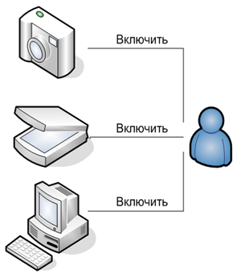
Полиморфизм
Основная концепция: «Один интерфейс — множество реализаций»;
Однотипные действия, производимые с различными компонентами, должны использовать схожий подход.

Slide 4
Виды полиморфизма
Статический
Является своего рода «синтаксическим сахаром» для разработчика;
Конкретная реализация определена уже на этапе компиляции;
Цель: упрощение восприятия кода;
Пример: перегрузка, обобщения.
Динамический
Реализация определяется только на этапе выполнения;
Цель: унификация и универсализация алгоритмов;
Пример: виртуальные методы.
Notes:
Обобщения будут рассмотрены в отдельной лекции.
Многие разработчики относят к полиморфизму только его динамическую вариацию.

Slide 5
Статический полиморфизм
Перегруженные методы — методы с одним именем. Могут располагаться как в одном классе, так и в разных классах;
Предполагается, что перегруженные методы выполняют схожие действия;
Конструкторы также могут быть перегруженными;
Если какой-либо член класса конфликтует с унаследованным от предка, возникает перекрытие. При осознанном перекрытии рекомендуется использование ключевого слова new.
Notes:
Перекрытие работает не только для методов, но и, например, для полей.

Slide 6
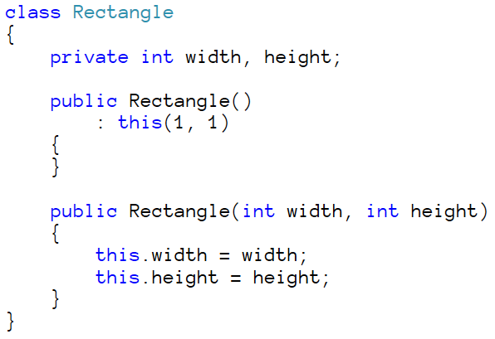

Перегрузка в одном классе
Notes:
Перегруженные методы/конструкторы обязаны отличаться количеством и/или типом аргументов.
Перегруженные методы могут также отличаться типом возвращаемого значения, но при размещении в одном классе не могут отличаться ТОЛЬКО им.

Slide 7
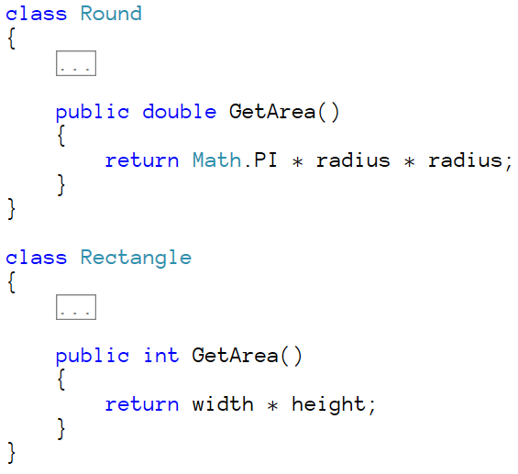
Перегрузка в разных классах
Notes:
Для перегруженных методов, находящихся в разных классах, ограничения отсутствуют.

Slide 8
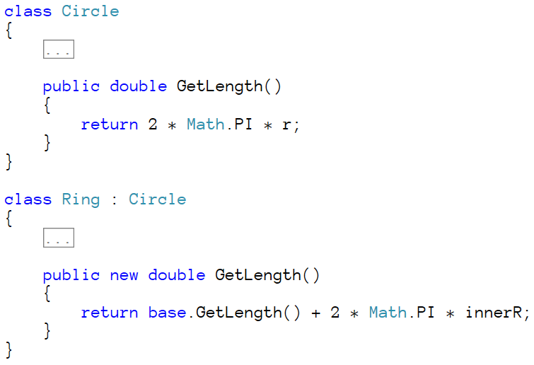
Перекрытие метода
Notes:
Ключевое слово new указывает на то, что возникающее перекрытие входит в планы разработчика класса.
Фактически в классе Ring существуют одновременно два разных метода GetLength: унаследованный от Circle и собственный. Какой из них будет вызван определяется компилятором на основании типа переменной.

Slide 9
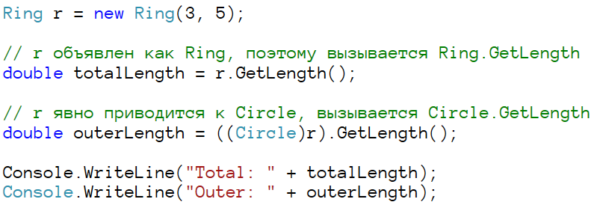

Вызов перекрытого метода

Slide 10
Виртуальные методы
Виртуальный метод (виртуальное семейство методов) — метод, имеющий индивидуальную реализацию для каждого потомка;
Потомок, не указавший реализацию унаследованного виртуального метода, наследует его вместе с реализацией предка;
Виртуальные методы обозначаются ключевым словом virtual.
Свойства и индексаторы — тоже методы, они также могут быть виртуальными
Notes:
Это уже динамический, «настоящий» полиморфизм. Важно понимать, зачем это делается. Нельзя бездумно делать все методы подряд виртуальными: переопределение не должно противоречить неявному контракту метода.

Slide 11
Переопределение
Переопределение — определение новой реализации виртуального метода в конкретном классе;
Необходимо указать ключевое слово override, иначе метод будет считаться независимым, и произойдёт перекрытие виртуального семейства;
Возобновить переопределение перекрытого виртуального метода нельзя ☹ ;
Комбинация ключевых слов new virtual позволяет перекрыть метод предка новым виртуальным семейством методов;
Реализацию можно «запечатать» — указать ключевым словом sealed, что данная реализация является финальной и не подлежит переопределению в потомках.
Notes:
При перекрытии виртуального метода цепочка переопределения обрывается.

Slide 12
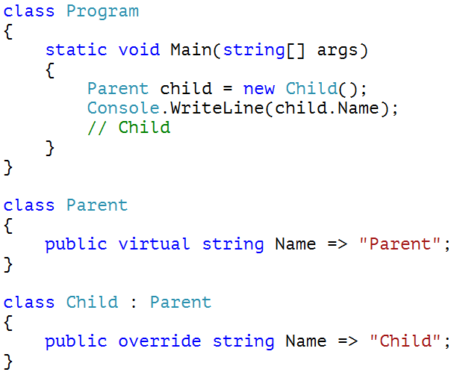
Пример переопределения
Переменная child имеет тип Parent;
Свойство Name в классе Parent является виртуальным, поэтому среда выполнения (CLR) будет искать последнее переопределение вплоть до класса Child;
Найдено переопределение в классе Child.
Notes:
В данном случае объекты класса Ring содержат собственную реализацию свойства Name вместо унаследованной от Round.

Slide 13
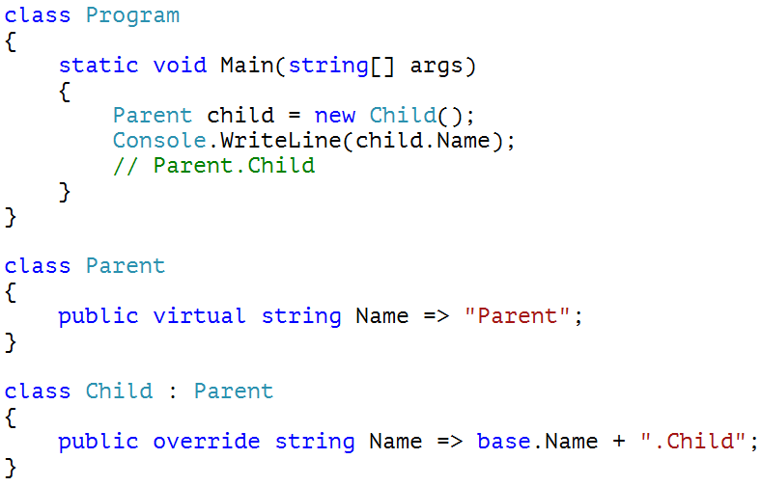
Обращение к предыдущей реализации
При переопределении есть возможность обратиться к предыдущей реализации при помощи префикса base.
Notes:
Транзитивный вызов вида base.base.Name невозможен в любом случае.

Slide 14
Векторный графический редактор
Задача: разработать заготовку для простейшего векторного редактора, позволяющего создавать и выводить на экран следующие объекты:
прямоугольник;
круг;
кольцо;
Какие проблемы могут возникнуть при разработке заготовки?

Slide 15
Векторный графический редактор
Проблема:
Хранение объектов различных типов в одной коллекции (массиве);
Способ решения:
Создание базового класса;
Использование ссылочной совместимости.

Slide 16
Позднее связывание
На этапе компиляции ничего не известно о том, объект какого типа будет храниться по ссылке;
При вызове виртуального метода фактически указывается только семейство методов;
Среда исполнения сама вызывает нужную реализацию метода в зависимости от конкретного типа объекта.
Notes:
Позднее связывание есть суть динамического полиморфизма.

Slide 17
Абстрактные методы
Виртуальный метод при объявлении может не иметь изначальной реализации — в таком случае он считается абстрактным;
Класс, содержащий хотя бы один абстрактный метод, должен стать абстрактным;
Объект абстрактного класса непосредственно создать нельзя;
Потомки абстрактного класса должны либо реализовать (переопределить) все его абстрактные методы, либо также стать абстрактными;
Абстрактные члены класса и классы помечаются ключевым словом abstract (вместо virtual).
Notes:
Фактически, abstract порождает виртуальное семейство методов, а virtual представляет собой abstract + override одновременно.

Slide 18
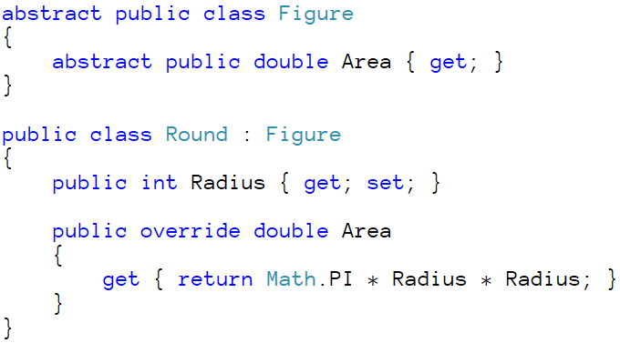
Пример реализации абстрактного метода
Реализация абстрактных методов в потомках происходит посредством переопределения с ключевым словом override, как и для обычных виртуальных методов.
Notes:
Показать автоматическое переопределение в VS.

Slide 19
Рекомендации
Классы-предки желательно делать абстрактными;
Создавать экземпляры абстрактного класса нельзя, но доступ к его конструктору необходим для потомков, поэтому рекомендуется устанавливать для конструкторов абстрактных классов спецификатор protected.

Slide 20
Проблемы разработки крупных проектов
Большая команда
Разный уровень разработчиков
Очень много разного кода
Notes:
Грубо: Вася Пупкин пишет по-своему, а Федя Пупкин – по-своему. В результате Вася считает, что у класса Ring есть два радиуса: InlineRadius и OutlineRadius, а Федя говорит: нифига, есть структура Radiuses и в ней радиусы называются с маленькой буквы.

Slide 21

Понятие контрактов
Контракт (договор) — соглашение двух или более лиц, устанавливающее, изменяющее или прекращающее их права и обязанности;
Контракт оговаривает только требования к субъектам, но не затрагивает их внутренние особенности.
Notes:
Цель — убрать чехарду. Есть разработчик класса и есть его «пользователь» — человек, который использует класс.

Slide 22
Интерфейсы
Интерфейс — это контракт на поведение объектов заданного типа данных;
Интерфейс не может регламентировать внутреннее устройство типа, только внешний интерфейс;
Для объявления применяется ключевое слово interface.

Slide 23
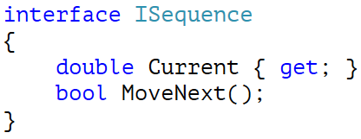
Возможности интерфейса
Могут содержаться
Не могут содержаться
Сигнатуры методов;
Сигнатуры свойств;
Сигнатуры индексаторов;
Сигнатуры событий.
Поля и константы;
Реализации методов, свойств и т.п.;
Конструкторы и деструкторы;
Статические члены (включая операторы);
Спецификаторы доступа.
Интерфейс — это не тип данных, а контракт-ограничитель
Notes:
Про события будем говорить позднее.

Slide 24
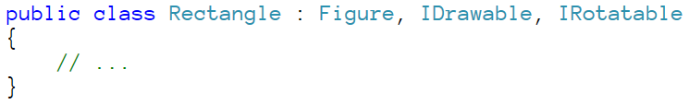
Правила реализации интерфейса
Реализация интерфейса синтаксически выглядит как наследование (оператор : );
Допускается одновременная реализация нескольких интерфейсов;
Реализация интерфейсов не противоречит и не препятствует наследованию в рамках иерархии классов.
Существует два способа реализации интерфейса:
неявная реализация публичным (public) нестатическим членом класса;
явная реализация с указанием имени интерфейса.

Slide 25
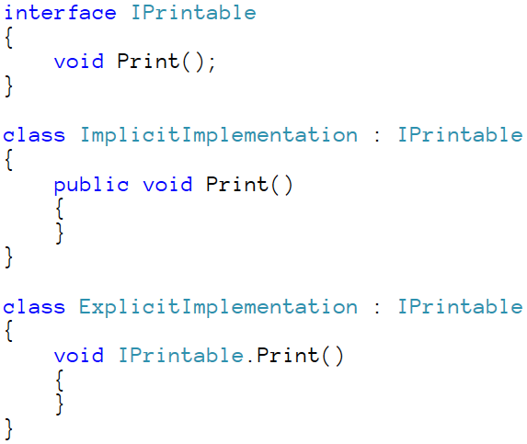
Пример неявной и явной реализации интерфейса
Notes:
В первом случае метод Print является частью интерфейса класса, поэтому он может быть вызван напрямую через его объект.
Во втором случае метод является чистой реализацией интерфейса, поэтому он не включается в список членов данного класса. Для вызова метода необходимо привести объект к типу интерфейса.

Slide 26
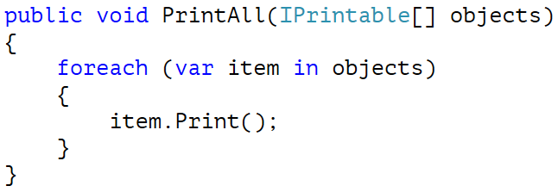
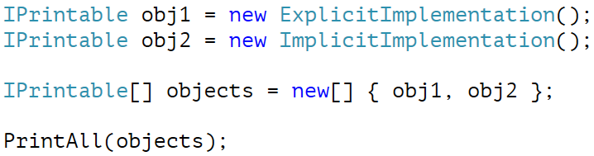
Ссылочная совместимость с интерфейсом
Notes:
Ещё раз, интерфейс не является типом данных, создать его экземпляр невозможно. Однако синтаксис языка позволяет использовать ссылочную совместимость по аналогии с наследованием. Создание массива (коллекции) объектов, типы которых реализуют указанный интерфейс, также не запрещается.
Единственный подводный камень: объект интерфейса всегда предполагает работу с ним как с ссылочным. Для структур происходит упаковка.

Slide 27
Реализация Интерфейса структурой
Структуры, как и классы, могут реализовывать интерфейсы;
Переменная «интерфейсного типа» фактически может ссылаться на объект любого типа данных, т.е. ведёт себя как переменная типа object;
При помещении в такую переменную объекта структуры происходит его упаковка.

Slide 28
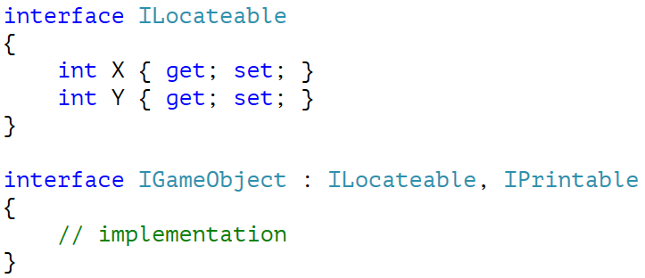
Наследование интерфейсов
Интерфейсы могут наследоваться от других интерфейсов;
Допустимо множественное наследование интерфейсов;
Класс, реализующий интерфейс-потомок, должен реализовать и всех его предков.
Notes:
Важно не путать терминологию: класс наследует класс, интерфейс наследует интерфейс, но класс реализует интерфейс.

Slide 29
Принципы SOLID от Роберта Мартина
S
SRP — Single Responsibility Principle
O
OCP — Open/Closed Principle
L
LSP — Liskov Substitution Principle
I
D
ISP — Interface Segregation Principle
DIP — Dependency Inversion Principle

Slide 30
SRP — Single Responsibility Principle
Принцип единственной ответственности: «Каждый модуль должен обладать только одним предназначением»

Slide 31
OCP — Open/Closed Principle
Принцип открытости/закрытости: «Сущности должны быть открыты для расширения, но закрыты для модификации»

Slide 32
LSP — Liskov Substitution Principle
Принцип подстановки Барбары Лисков: «Объекты классов должны легко заменяться на экземпляры любых своих потомков без нарушения функциональности»
Notes:
См. design by contract (DbC), контрактное программирование.

Slide 33
ISP — Interface Segregation Principle
Принцип разделения интерфейсов: «Множество специфичных, ориентированных на конкретные задачи, интерфейсов лучше одного сверх-интерфейса»
Notes:
Клиенты не должны зависеть от методов, которые они не используют.

Slide 34
DIP — Dependency Inversion Principle
Принцип инверсии зависимостей:
«Модули верхних уровней не должны зависеть от модулей нижних уровней. Оба типа модулей должны зависеть от абстракций»
«Абстракции не должны зависеть от деталей. Детали должны зависеть от абстракций»
Notes:
Одним из наиболее частых решений является т.н. Dependency Injection – внедрение зависимости.
Для .NET: Ninject, Unity, Microsoft DI Framework …

Slide 35
SUMMARY
Всё, с чем мы работаем – объект;
Для удобства взаимодействия объекты сгруппированы в типы данных:
Определяет, чем объект является;
Набор его свойств (что хранится);
Поведение (что умеет делать);
Типы организованы в иерархии:
Нижние типы иерархии наследуют составляющие верхних;
Невозможно «сужение» логики наследниками;
Каждая иерархия может содержать элементы, доступные определенному кругу наблюдателей (спецификаторы доступа);

Slide 36
SUMMARY
В рамках определения типа мы можем формировать правила и ограничения работы с его составляющими (инкапсулировать):
Мы можем определить внешний интерфейс и внутреннюю реализацию членов типа;
Изменить, размыть или урезать внутреннюю реализацию нельзя даже в потомках;
Каждый потомок в любом случае согласует свои действия с интерфейсом предка;
Работая с иерархиями типов, мы можем не указывать конкретную реализацию, а строить взаимодействие обобщенных типов, если их реализации достаточно для выполнения задачи;
Задача построения «горизонтальных связей», т.е. выделения общего поведения типов разных иерархий, решается с помощью интерфейсов:
ИНТЕРФЕЙС НЕ ПОРОЖДАЕТ ИЕРАРХИЮ!
Классы – наследуются, интерфейсы – реализуются.

Slide 37


Thanks for attention!
ANTON PUDIKOV, Saratov, Russia

